Slide 1
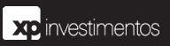
PLATAFORMA XP PARA RPPS

Slide 2











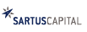



Evolução do grupo
A XP Investimentos alcança o 1º lugar no ranking de volume da BM&FBovespa entre as corretoras independentes.
InfoMoney anuncia parceria com a Bloomberg, líder mundial em informações financeiras.
Início da gestora
Nasce a XP Corretora de Seguros
Fundação do Grupo XP em Porto Alegre RS, com o lançamento da XP Investimentos.
Aquisição da Prime Corretora.
Início das operações da XP Securities em Miami.
A XP Investimentos recebe o prêmio ‘Empresas mais Inovadoras do Brasil’ pela Época Negócios.
Aquisição da Clear Corretora.
Aquisição da Manchester CTVM e AmericaInvest CCTVM.
Aquisição da Senso Corretora.
Lançamento
da XP Educação.
XP Investimentos passa a atuar como corretora.
Aquisição do portal de notícias InfoMoney.
Aquisição da Interfloat.
Início das operações da Sartus Capital em Londres e Genebra.
Lançamento do primeiro escritório afiliado da XP Investimentos em Nova Hamburgo - RS.
A XP Investimentos alcança o 1º lugar no ranking da BM&FBovespa.
Criação da área de Renda Fixa da XP Investimentos
O fundo de private equity americano General Atlantic realiza um aporte por uma participação no Grupo XP.
Aquisição das operações de varejo da Um Investimentos.
Criação do Clube de Investimentos XP Investidor.
Aquisição da
Rico Corretora
Investimento primário de R$ 100 milhões do fundo de private equity Actis, por uma participação de 20% no Grupo XP.
2001
2002
2003
2004
2005
2006
2007
2008
2009
2010
2011
2012
2013
2014
2015
2016

Slide 3
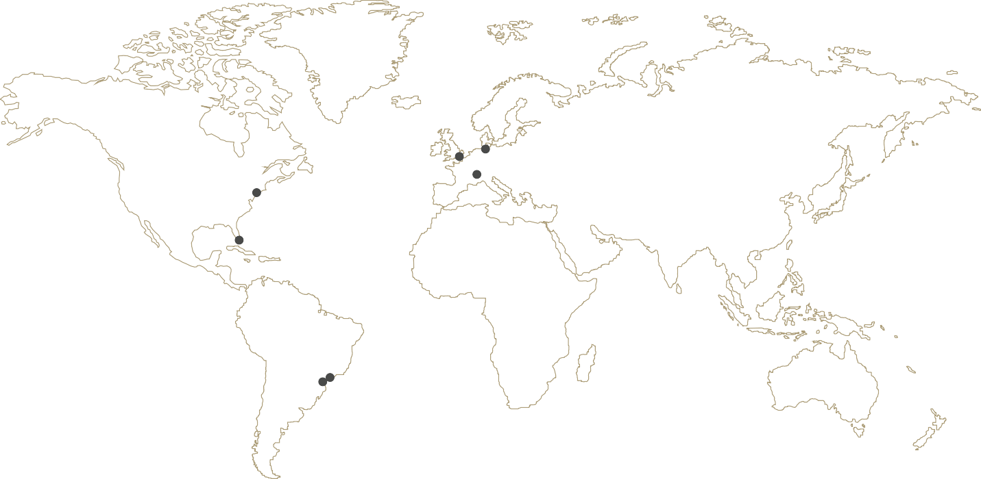
POSICIONAMENTO ESTRATÉGICO
Com mais de 15 anos de história, a XP é um dos maiores grupos ﬁnanceiros independentes do Brasil, presente nos principais centros ﬁnanceiros da América e Europa.
Soluções inteligentes, arquitetura aberta e alternativas de investimentos no mercado global
HAMBURGO
LONDRES
GENEBRA
NOVA IORQUE
MIAMI
RIO DE JANEIRO
SÃO PAULO
R$
95
+
10
MIL
NOVOS CLIENTES POR MÊS
410 MIL
1000
BILHÕES
SOB CUSTÓDIA
COLABORADORES
CLIENTES ATIVOS

Slide 4

PLATAFORMA RPPS
Produtos adequados à Resolução 3.922
TÍTULOS PÚBLICOS FEDERAIS
PLATAFORMA DE FUNDOS
CARTEIRAS ADMINISTRADAS
EDUCAÇÃO

Slide 5
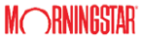
PLATAFORMA DE FUNDOS
22
9
R$20
23
fundos para rpps
DIFERENTES
GESTORES
BILHÕES
Novos clientes rpps
SOB CUSTÓDIA
FUNDOS DISTRIBUÍDOS
Principais Diferenciais
Principal metodologia de avaliação de fundos do mundo
Fundos classificados de 1 a 5 estrelas*
Avaliação histórica quantitativa dos fundos (risco x retorno em pelo menos 36 meses)
No Brasil, disponível apenas na XP Investimentos
Acesso à gestores especialistas em cada modalidade de investimento
Equipe exclusiva de análise e distribuição
Simplicidade ao investir, centralizando aplicações em apenas uma conta
74
dos fundos classificados distribuídos na Plataforma XP são 4 ou 5 estrelas
%
* Fundos com menos de 36 meses, ou da categoria CVM Referenciado ou que não estão enquadrados em alguma categoria MorningStar não são classificados.

Slide 6


PLATAFORMA DE FUNDOS
Seleção dos melhores fundos de investimento para os RPPS
Rigoroso processo de due diligence e vasta cobertura quantitativa e qualitativa da indústria nacional e global de fundos de investimentos
Monitoramento
Análise de
Visita na
Aprovação
Monitoramento
de mercado
Documentos
Gestora
do fundo
pós aprovação
A gestora descreve
A operação da Asset
O fundo é atrativo para
O fundo continua se
controles e processos
está
de acordo com o
os RPPS? Está enquadrado
diferenciando no
adequados?
que foi declarado na
na Res. 3.922?
mercado? As estratégias
documentação?
se mantém em linha com
as expectativas?
•
Lâminas,
•
Apresentações,
Identificação de
•
Relatórios de risco,
Reunião presencial,
destaques da
•
Questionário Anbima,
conversa com o time
•
Finalização dos
•
Calls e reuniões para
indústria por classe
•
Atribuições de
de gestão e
relatórios de DD
update de estratégias
de ativo, através de
performance
operacional para
•
Inclusão do fundo
•
Análise periódica de
filtros
•
Política de
checagem de
no radar para
carteiras e relatórios
quantitativos
investimentos
processos, sistemas,
acompanhamento
de risco
pessoais
gerenciais e risco.
•
Manual de risco
•
Manual de Compliance
O processo de investimento é dinâmico,
,focando sempre nas
melhores estratégias do mercado

Slide 7








PLATAFORMA DE FUNDOS
Acesso às renomadas gestoras

Slide 8
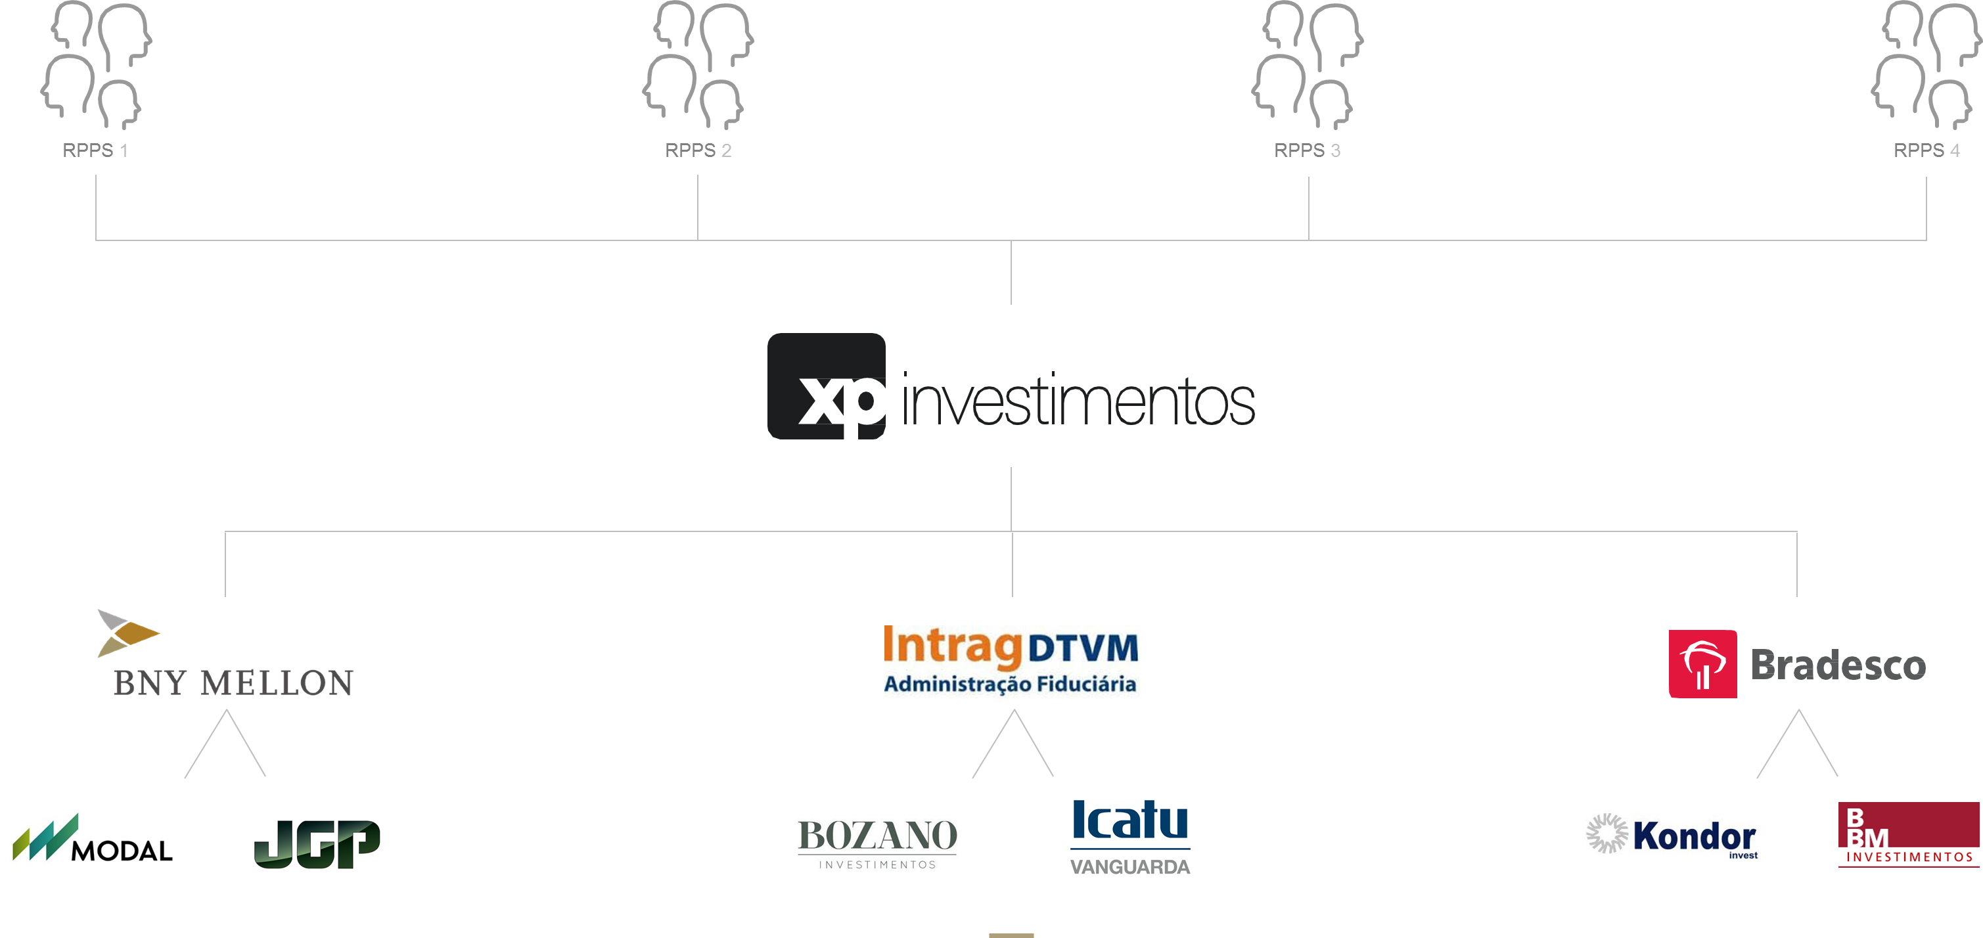





PLATAFORMA DE FUNDOS
Facilidades de acesso ao mercado

Slide 9

CONTATOS | Parcerias
São Paulo | SP
Av. Brigadeiro Faria Lima, 3600 - 10º andar
CEP: 04538-132
Rio de Janeiro | RJ
Av. Borges de Medeiros, 633 – sala 606
Leblon, CEP: 22430-041
Miami | FL
701 Brickell Ave.– suíte 2150
CEP: 33131
Nova Iorque | NY
5 Bryant Park. 1065 Avenue of the Americas.
29 th Floor 10018
Rafael Quintas
rafael.quintas@xpi.com.br
(11) 3526-3587
Lauter Ferreira
lauter.ferreira@xpi.com.br
(11) 3027-2377
Caroline Sampaio
caroline.sampaio@xpi.com.br
(11) 3526-0195

Slide 10

DISCLAIMER
As informações contidas neste documento são confidenciais, sendo exclusivamente para o uso do(s) seu(s) destinatário(s). Esteja ciente de que estão expressamente proibidas, sem qualquer exceção, modificar, copiar, transmitir, distribuir, expor, desenvolver, reproduzir, publicar, licenciar, copiar formato, criar trabalhos derivados, transferir ou de outra forma utilizar, no todo ou em parte, para sem prévia e expressa autorização, por escrito, da XP Investimentos CCTVM S.A. (“XPI”).
Este material foi elaborado pela área de Distribuição Institucional da XPI e seus representantes e não configura um relatório de análise de valores mobiliários. As informações, prazos, taxas e condições aqui contidas são meramente indicativas e informativas, e não constituem ou devem ser interpretadas como uma oferta ou solicitação de compra ou venda de qualquer instrumento financeiro ou de participação em qualquer estratégia de negócios específica, qualquer que seja a jurisdição. Qualquer informação contemplada neste material deve ser confirmada quanto às suas condições, previamente à conclusão de qualquer negócio. A XPI não declara ou garante, de forma expressa ou implícita, a integridade, confiabilidade ou exatidão de tais informações.
Uma vez que as opiniões pessoais dos analistas de investimentos e demais representantes da XPI podem ser divergentes entre si, a XPI pode ter publicado ou poderá vir a publicar outros relatórios que não apresentem uniformidade e/ou cheguem a diferentes conclusões em relação às informações fornecidas neste material.
Os instrumentos financeiros discutidos neste material podem não ser adequados para todos os investidores ou emissores. Este material não leva em consideração os objetivos de investimento, situação financeira ou necessidades específicas de qualquer investidor ou emissor. Os investidores devem obter orientação financeira independente, com base em suas características próprias, antes de tomar uma decisão de investimento baseada nas informações contidas neste material. Caso um instrumento financeiro seja expresso em uma moeda que não a do investidor, uma alteração nas taxas de câmbio pode impactar adversamente o preço, valor ou rentabilidade do instrumento financeiro e o leitor deste material assume quaisquer riscos de câmbio. Os desempenhos anteriores não são necessariamente indicativos de resultados futuros, e nenhuma declaração ou garantia, de forma expressa ou implícita, é feita neste material em relação a desempenhos futuros. A XPI se exime de qualquer responsabilidade por quaisquer prejuízos, diretos ou indiretos, que venham a decorrer da utilização deste material ou seu conteúdo. Para maiores informações, consulte o site da Corretora: http://www.xpi.com.br

